Slide 1
ООО «Тамбовский бройлер»
НАЧНИ КАРЬЕРУ
ВМЕСТЕ С НАМИ
www.gapresurs.ru

Slide 2
О КОМПАНИИ
МЕСТО В РОССИИ
ПО ПРОИЗВОДСТВУ И ЭКСПОРТУ МЯСА ПТИЦЫ*
Группа агропредприятий «Ресурс» является одним из крупнейших российских производителей продовольственной продукции и занимает ведущие позиции среди отечественных экспортеров мяса птицы и подсолнечного масла.
Продуктовый портфель ГАП «Ресурс» включает мясо птицы, баранину, говядину, свинину, мясные полуфабрикаты, колбасные и деликатесные изделия, растительные масла, муку, а также молочные продукты.
Первый российский производитель мяса птицы, чей объем производства мяса цыплят-бройлеров в живом весе превысил один миллион тонн.
МЕСТО В ЕВРОПЕ
ПО ПРОИЗВОДСТВУ МЯСА ПТИЦЫ**
МЕСТО В МИРЕ
ПО ПРОИЗВОДСТВУ МЯСА ПТИЦЫ**
*Данные рейтинга Национального союза птицеводов по итогам 2023 года
**Данные рейтинга WATT Global Media по итогам 2023 года

Slide 3
НАПРАВЛЕНИЯ ДЕЯТЕЛЬНОСТИ
Производство
мяса цыплят-бройлеров
Производство комбикормов
Производство растительных масел
>1 МЛН
ТОНН В ГОД
(объем в живом весе)
>2 МЛН
ТОНН В ГОД
>1 МЛН
ТОНН В ГОД
(объем переработки семян подсолнечника)

Slide 4
НАПРАВЛЕНИЯ ДЕЯТЕЛЬНОСТИ
Производство
молочной продукции
Производство
баранины
Производство
мясной гастрономии
>140
ТОНН В СУТКИ
>5 ТЫСЯЧ
ТОНН В ГОД
>150 ТЫСЯЧ
ТОНН В ГОД

Slide 5
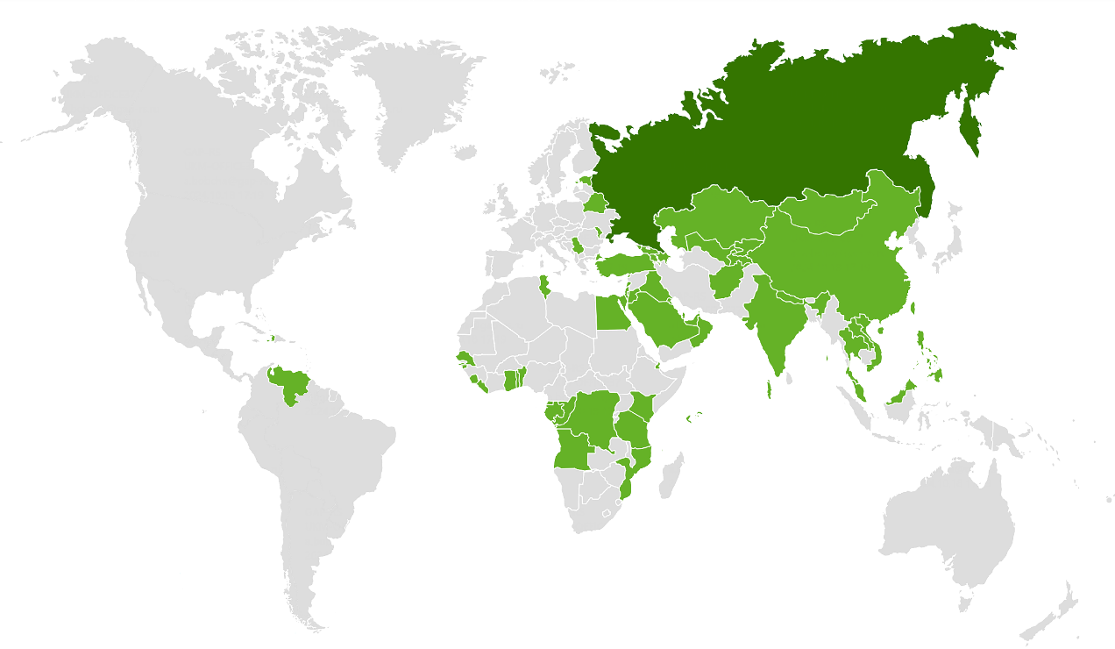
ГЕОГРАФИЯ
И КОЛЛЕКТИВ
Наши производственные объекты и офисы расположены в 22 регионах России (ЮФО, СКФО, ЦФО, ПФО и СЗФО)
Специалисты ГАП «Ресурс» имеют опыт поставок продукции во все регионы России
и на рынки более 65 стран мира
Общие цели и равные условия для построения карьеры и самореализации объединяют
в нашей команде более 40 тысяч человек
Внутренний рынок
Экспорт

Slide 6
МЫ
ПРЕДЛАГАЕМ
01
Возможность получения корпоративной стипендии ГАП «Ресурс» во время обучения
в среднем специальном или высшем учебном заведении
02
По итогам успешного обучения
гарантированное официальное трудоустройство и уровень заработной платы выше рынка
03
Возможность компенсации расходов на аренду жилья в случае переезда, а также софинансирования процентов
по ипотечному кредитованию
04
Возможность комфортной адаптации
и непрерывного профессионального роста
за счет поддержки опытных наставников
и организованного процесса обучения

Slide 7
www.gapresurs.ru
ПРИХОДИ К НАМ
И БУДЕШЬ В РЕСУРСЕ!
Звони: | Пиши: | Приходи:
8 (000) 000-00-00 8 (000) 000-00-00 | i.familia@gap-rs.ru | Тамбовская область, р.п. Инжавино

